Slide 1
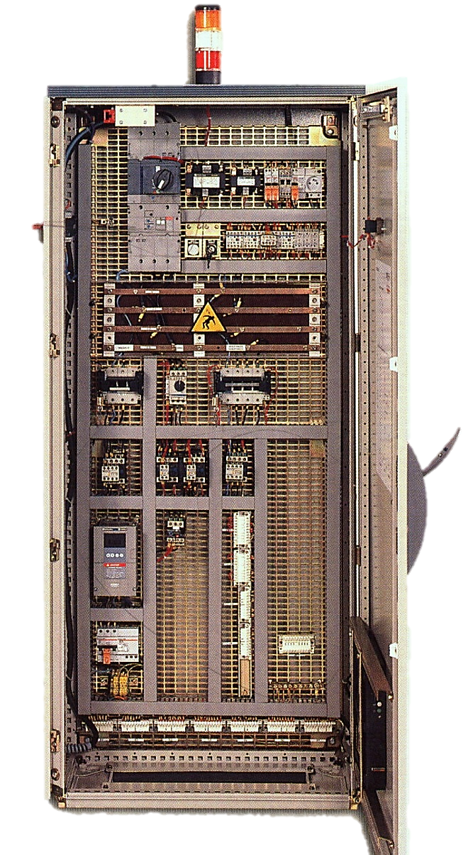
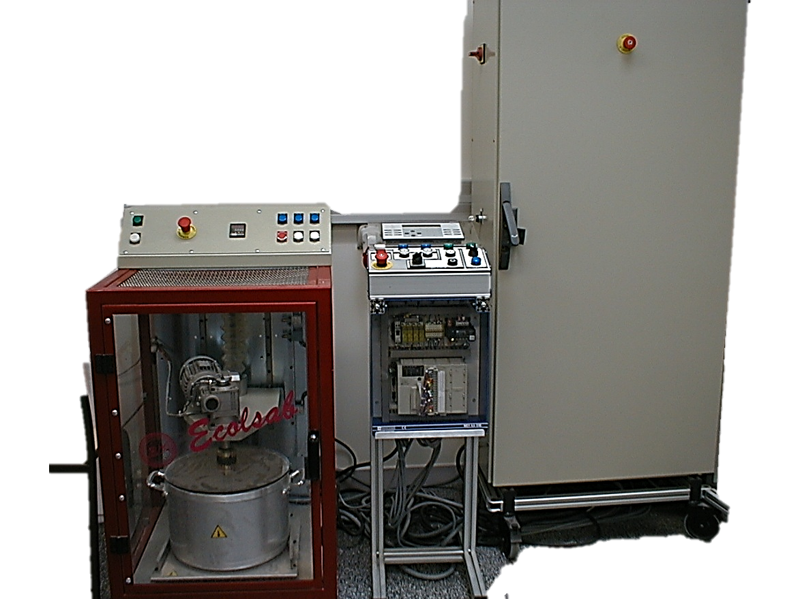
Q1
T1
Verrine
T2
Système MALAXEUR
Sécurité porte
Bandeau de commande sur PO
Pupitre de commande
Armoire générale
Jeux de barres
Circuit malaxage
Circuit Chauffage
Borniers
J1 J2
Auto/Manu
Circuit Monté/
descente
Variateur
Plaque chauffante
API
Armoire générale
Onduleur

Slide 2
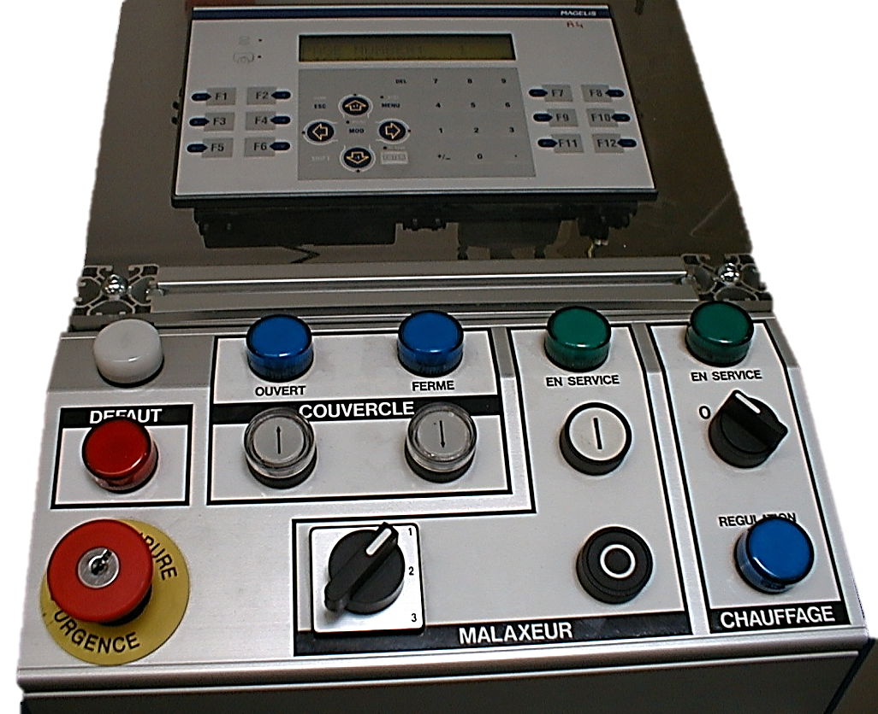
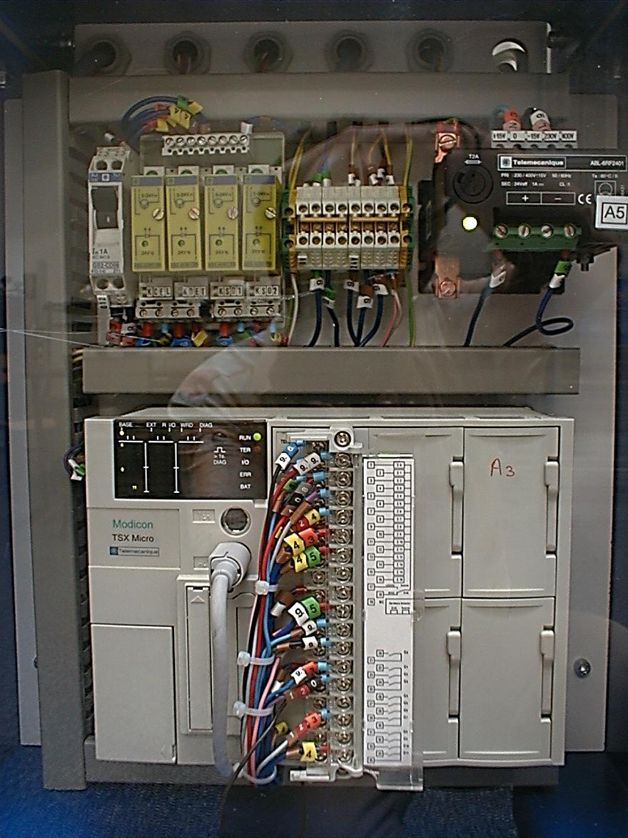
Pupitre pour mode Automatique
Système MALAXEUR
Commande signalisation chauffage sur pupitre
Commande signalisation rotation malaxeur sur pupitre
Commande signalisation montée descente malaxeur
Voyants état entrées sorties API
entrées API
sorties API
Régulation chauffage sur bandeau
API

Slide 3
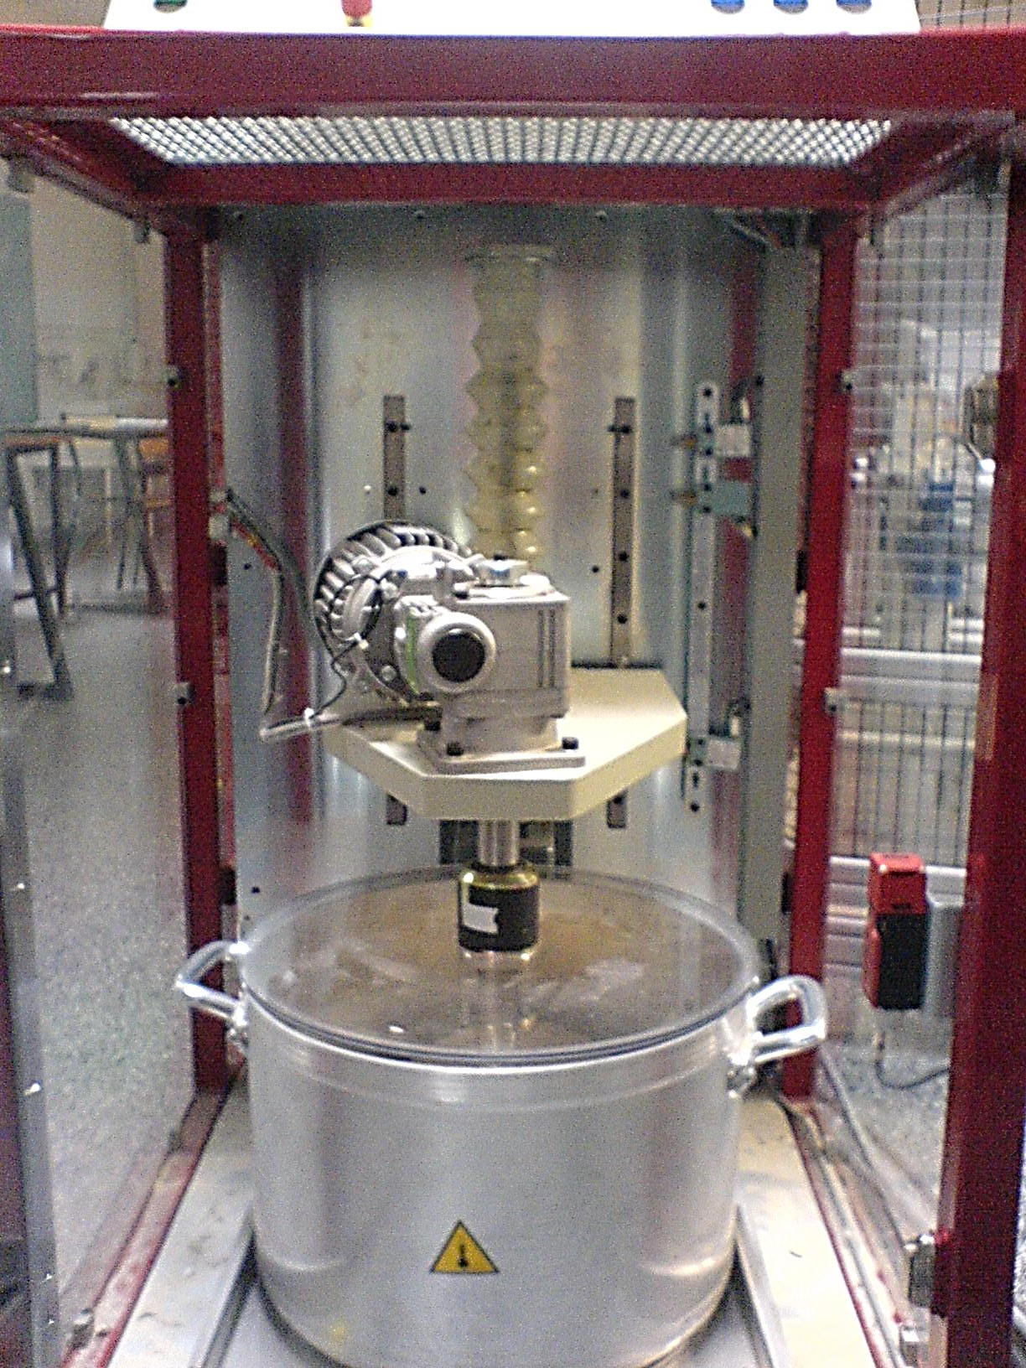
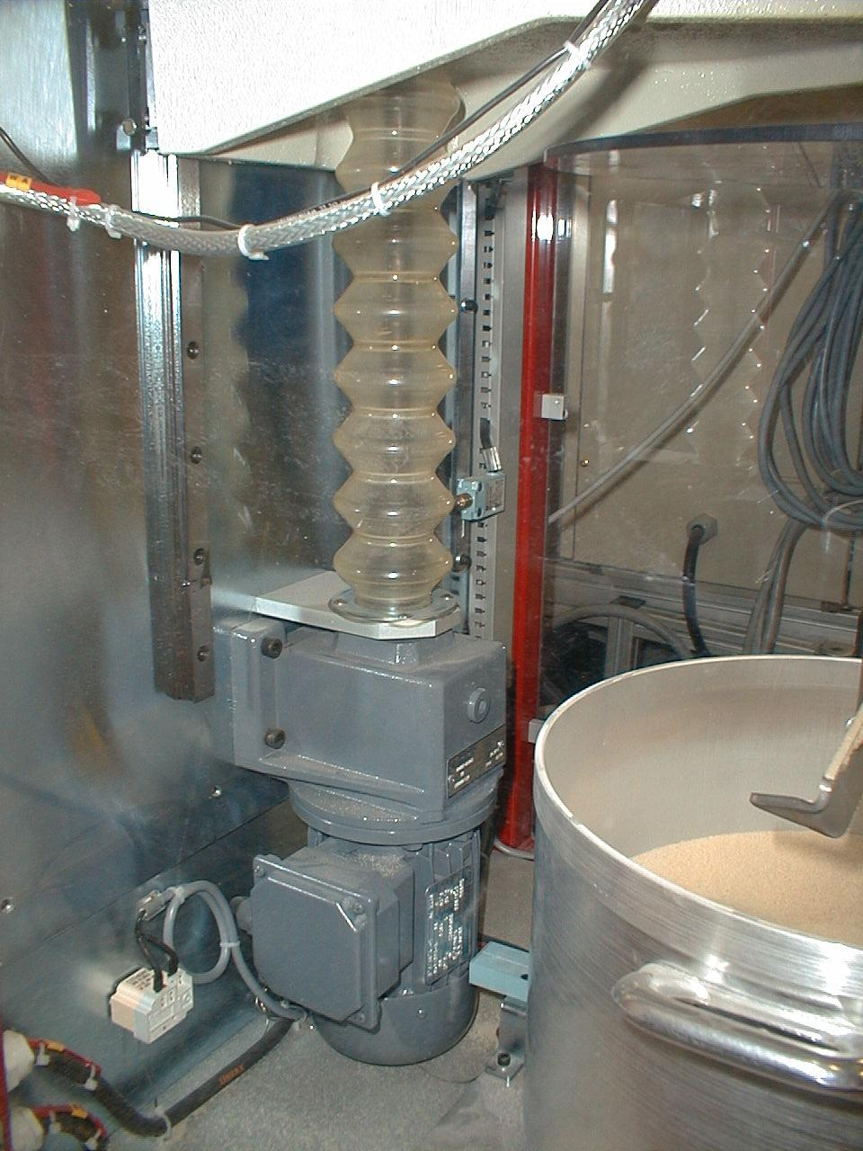
Fin de course haut
Système MALAXEUR
Fin de course Autorisation rotation
Moteur Malaxage
Fin de course Bas
Moteur monté descente
pales
Sécurité porte
Réducteur de vitesse mécanique
Cuve
Cuve
Thermostat sécurité
Fin de course présence cuve

Slide 4
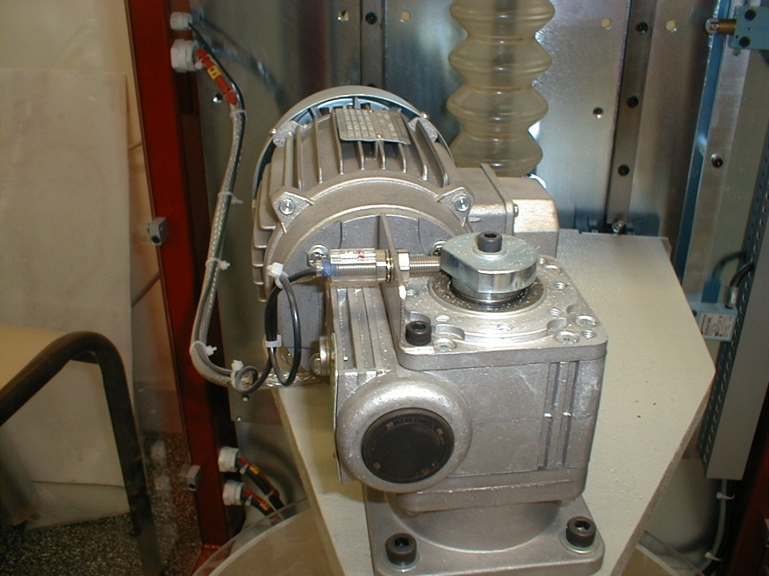
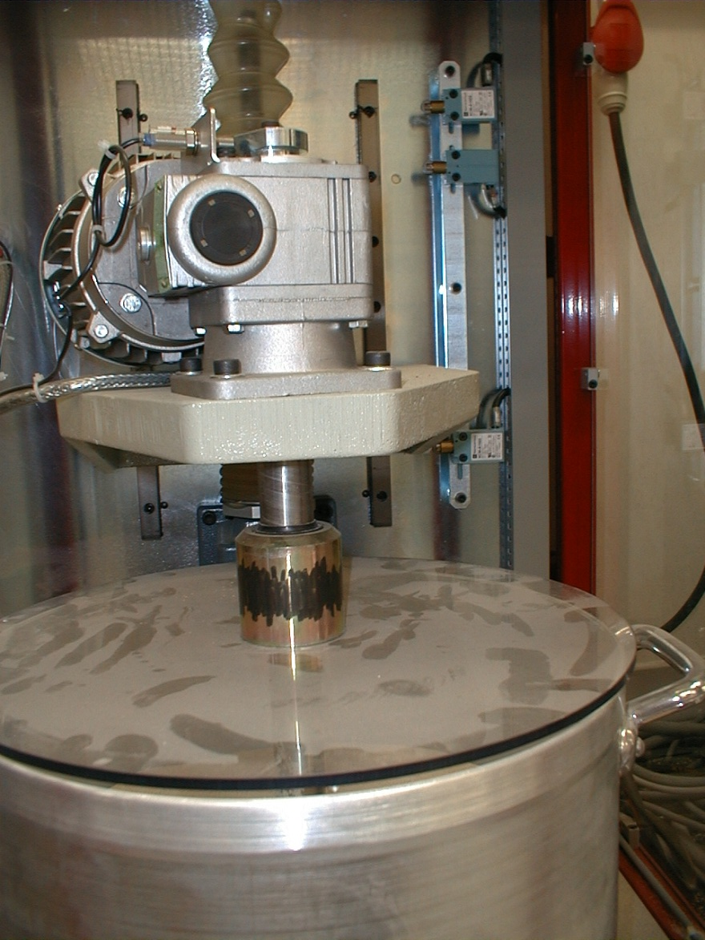
Système MALAXEUR
Moteur Malaxage
Fin de course Autorisation rotation
Fin de course haut
Réducteur de vitesse mécanique
Capteur position des pales
(arrêt rotation)
Fin de course Bas
Cuve

